Slide 1
وحدة تعليميّة في المهارات الحياتيّة
صداقة، التسامح ومنع العنف
العثور على مكان
משרד החינוך
מינהל פדגוגי
אגף בכיר שירות פסיכולוגי ייעוצי
الدرس الأوّل
مكانٌ في العالم
المهارة المركزيّة
الوعي الاجتماعيّ - الحساسيّة الاجتماعيّة
طبقة السّابع

Slide 2
أهداف الوحدة
משרד החינוך
מינהל פדגוגי
אגף בכיר שירות פסיכולוגי ייעוצי
توسيع التعرّف على الذّات في بيئة جديدة، فرصة للتطوّر الذاتيّ والاجتماعيّ ومواجهة التّغييرات.
تأمّل مساحات حياتيّة ودوائر انتماء إضافيّة، لتعزيز القوى وبناء الهويّة الشخصيّة والاجتماعيّة. تمييز أوضاع يتعرّض فيها شعورنا بالانتماء أو شعور صديقٍ/ ة لنا في المجموعة للأذى، وتطوير صندوق أدوات لمواجهة الوضع وتغييره.

Slide 3
معلومات ومعطيات مرتبطة بالوحدة
سنوات المراهقة تتخلّلها تغييرات كثيرة – من النّواحي الجسديّة، الشعوريّة، الذهنيّة والاجتماعيّة. تبرز في هذه الفترة أهميّة الانتماء لمجموعة الأتراب بالتّزامن مع بداية عمليّة الانفصال عن الأهل. المجموعة الّتي ينتمي إليها المراهقين تُعينهم على مأسسة هويّتهم الشخصيّة والتحقّق منها، بواسطة أسئلة مثل:
"من أنا؟ إلى أين أنتمي؟ بماذا أختلف عن الآخر؟".
هويّة الفرد مركّبة من عضويّته بمجموعات ومجتمعات متنوّعة، حيث تختلف معايير الفرد ومركزه في كلّ واحد وواحدة منهم.
الشّعور بالانتماء هو شعور الإنسان بأنّه مرتبط عاطفيًّا بفرد أو مجموعة. حيث يشعر أنّه محبوب، مفيد ومهمّ في هذه العلاقة.
الشّعور بالانتماء هو حاجة إنسانيّة أساسيّة تتبلّور من خلال جودة العلاقات الّتي يختبرها الطلّاب وينشئونها. تظهر الأبحاث بأنّ الطّالب الّذي يشعر بنقص الانتماء للصفّ، يجد صعوبة في التفرّغ للتعلّم، والعكس، أيّ أنّه لدى شعوره بالانتماء، سيزداد لديه الشّعور بالمقدرة وسيصبح متفرّغًا للعمل الإيجابيّ مثل التعلّم، بناء العلاقات الاجتماعيّة، والمساهمة للبيئة. מתוך: – מ. החינוך (2008), משמעות קבוצת הגיל בגיל הההתבגרות– https://meyda.education.gov.il/files/shefi/kishurey_haim_yesodi_new/mashmaoutkvutzathagil.pdf
- אברהם,י. (2011), מפגש הנהגת הורים בנושא אחריות ומעורבות קהילתית במניעת דחייה חברתית וחרם - https://meyda.education.gov.il/files/shefi/Aklim_meitavi/Igeret_Herem/Horim/Sadna_Hanhagat_Horim.pdf

Slide 4
مواضيع الوحدة
مكان في العالم
توسيع/ تعميق التعرّف على الذّات في بيئة جديدة
1
1
قصّة في مروحة
تطوير صندوق أدوات وأساليب لخلق الانتماء.
2
6

Slide 5
أهداف الدّرس
التعرّف على ذاتي في بيئة جديدة، فرصة للتطّور الشخصيّ والاجتماعيّ ومواجهة التّغييرات.
توسيع منظورنا لدوائر الانتماء المختلفة في شتّى نواحي الحياة، والّتي تتغيّر وتتّسع مع الانتقال للصفّ السّابع، من أجل تعزيز ودعم القوى، لبناء الهويّة الشخصيّة والاجتماعيّة.

Slide 6
معرفة، مهارات وقيم
قيم
مهارات
معرفة
احترام الإنسان
مهارات ذهنيّة
تفكير ناقد – تحكيم العقل، اختيار، اتّخاذ قرارات.
مهارات شعوريّة (شخصيّة)
الوعي الذاتيّ، التوجيه الذاتيّ.
المهارات الاجتماعيّة (بين شخصيّة)
الوعي الذاتيّ – تمييز الأوضاع الاجتماعيّة.
- السّلوك الاجتماعيّ – إدارة العلاقات البين شخصيّة.
توسيع منظورنا لدوائر الانتماء المختلفة في شتّى نواحي الحياة، من أجل تعزيز ودعم القوى، لبناء الهويّة الشخصيّة والاجتماعيّة.
تطوّر شخصيّ واجتماعيّ ومواجهة التّغييرات.

Slide 7
مجرى الدّرس
رسائل مركزيّة
وتلخيص
ورقة عمل تأمّليّة
صياغة المفاهيم والمصطلحات – الحاجة للانتماء
أسئلة للنّقاش – تأمّل
كرة ثلجيّة متدحرجة
شمس دوائر الانتماء

Slide 8
تعليمات لتنفيذ الدّرس
تفصّل الشرائح التّالية مجرى الدّرس وهي معدّة للعرض خلاله.
المضمون المُفصّل في متن الشّريحة مُعدّ للعمل مع التّلاميذ.
الملاحظات في الهوامش للتّوجيه والتّوسّع- وهي معدّة لك أيها المعلّم/ة.

Slide 9
تعليمات للحوار الجيّد
حوار داعِم ومُتقبِّل
مشاركة من القلب
إصغاء مُكترِث خالٍ من إصدار الأحكام
احترام كلام الآخرين
ما يدور في الحوار، يقتصر على تلاميذ الصفّ، بالإمكان مشاركة الآخرين من خارج الصفّ بالموضوع، لكن فقط بِما يخصّني.
Notes:
من المهمّ أن نُذكّر بالقواعد الأساسيّة للحوار في كلّ درس، بهدف تدعيم الحيّز الآمن الذي يُفسح المجال لحوار عاطفيّ بين الطلّاب.

Slide 10
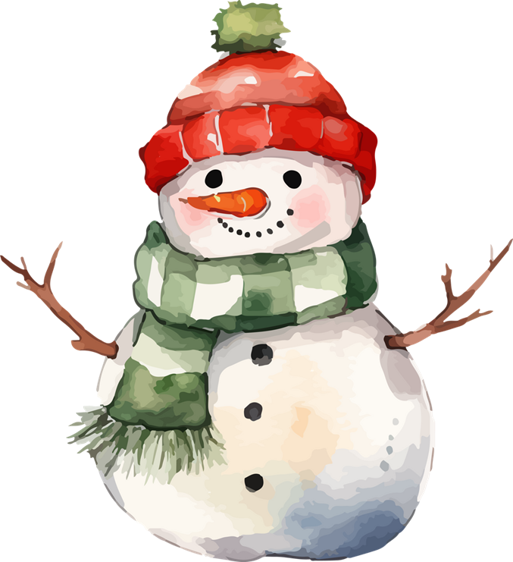
كرة ثلجٍ متدحرجة
برباعيّات اُعثروا على الأقلّ،
على 10 مأكولات مشتركة
تفضّلون تناولها في المنزل
وتعرفون كيفيّة تحضيرها.
بأزواج اُعثروا على الأقلّ،
على 10 جمل مشتركة يسمعها كلّ واحد وواحدة منكم من الوالدين، الأخوة ،الأجداد والجدّات.
بثمانيّات –
اُعثروا على الأقلّ، على 8 تجارب مشتركة تتذكّرونها من الاستراحات و/ أو من الرّحل المدرسيّة/ العائليّة/ في حركات الشّبيبة/ إلخ

Slide 11
ما الّذي ساعدكم
على المُشاركة بالمجموعة؟
أمرٌ جديد قمتم باكتشافه وفاجأكم أو أثاركم
كيفَ شعرتم أثناء الحديث عن أنفسكم
والعثور على أشياء مُشتركة؟
Notes:
للمعلّم\ة – من المهمّ تكريس الوقت لهذا الجزء الّذي يدعو للتأمّل والتفكّر.
تتيح الفعاليّة للطّلّاب أن يكونوا جزءًا من المجموعة والعمل سويًّا حول مهمّة.
المجموعات الّتي أنشأناها في الفعاليّة كانت مجموعات عشوائيّة ومؤقّتة، ولكن لدينا في الحياة مجموعات انتماء ثابتة.

Slide 12
شمس دوائر الانتماء
حركات الشّبيبة
في حياتنا دوائر انتماء مختلفة –
عائلة، دورة، إلخ...
ما هي المجموعات الإضافيّة الّتي تنتمون إليها؟
أصدقاء
عائلة
Notes:
للمعلّم\ة – نكتب على اللّوح أمثلة الطلّاب

Slide 13
دوائر الانتماء
ما هي دوائر الانتماء الّتي تشعرون فيها بالرّاحة؟
ما الذي يتيح لكم الشّعور بالرّاحة؟
الشّعور بالانتماء؟
دورات
الصفّ
الأصدقاء
المجتمع
الحيّ/ البناية
حركات الشّبيبة
إذن، ما الّذي يعنيه الانتماء بالنّسبة لكم؟
Notes:
للمعلّم\ – نسأل الطلّاب ما هي دوائر الانتماء الّتي يشعرون فيها بالرّاحة، ما الّذي يتيحُ لهم الشّعور بالانتماء ؟
لاحقًا، استنادًا على مشاركات الطلّاب، نطلب منهم محاولة تعريف ما هو الانتماء؟
رسالتنا للطلّاب - كلّما شعر الشّخص أنّه محبوبٌ وضروريّ/ مطلوب، زادت رفاهيّته النفسيّة.

Slide 14
الحاجة للانتماء
الحاجة للانتماء هي حاجة أساسيّة والّتي تعني الحاجة لأن تكون محبوبًا، منتميًا لمجموعة بشريّة ومقبول على الآخرين.
أحيانًا يستغرق "العثور على مكان" في مكانٍ جديد وقتًا.
محبوب
ضروريّ
قادر
Notes:
الحاجة للانتماء هي حاجة أساسيّة والّتي تعني الحاجة لأن تكون محبوبًا، منتميًا لمجموعة بشريّة ومقبول على الآخرين.
محبوب
ضروريّ/ مطلوب
قادر
الإنسان مخلوقٌ اجتماعيّ – جميعنا نريد أن نشعر بالانتماء لمجموعة بشريّة، وبأنّ لنا مكانًا مهمًّا فيها.
نقول للطّلاب بأنّ الشّعور بأنّي محبوب وضروريّ/ مطلوب في مجموعة معيّنة (مثلًا في حركة شبيبة) قد يعوّض من الناحيّة الشعوريّة، عن نقص الشّعور في الانتماء لمجموعة أُخرى (مثلًا، في الصفّ).

Slide 15
للمعلّم،
أريد أن أقول لك،
بأنّ...
ورقة
للتأمّل
الشخصيّ
Notes:
للمعلّم\ة:
عمل فرديّ – ليس للمشاركة.
يستلم الطلّاب ورقتين –
ورقة شخصيّة تأمّليّة، ليست للمشاركة.
ورقة تسلّم للمعلّم\ة/ لمشاركة المعلّم\ة بمحادثة شخصيّة (وليس في المجموعة الصفيّة) يشمل إكمال المقولة – "أمرٌ أريد قوله لك..."
* الأوراق جاهزة للطّباعة في نهاية المعروضة.

Slide 16
ماذا علينا أن نفعل
كي يشعر جميع طلّاب
الصفّ بالانتماء؟
أثناء الكتابة...
فهمتُ أنّ...
شعرتُ أنَّ...
Notes:
مشاركة في أعقاب ورقة العمل.
من الممكن دعوة الطلّاب لتسجيل "توصيات ونصائح" على بطاقات صغيرة لتحسين مشاعر الطلّاب/ الشّعور بالانتماء للصفّ، وتعليقها في الصفّ.

Slide 17
من المهمّ أن نتذكّر
لكلّ واحد وواحدة منّا القدرة على التّأثير على شعورنا بالانتماء للصفّ.
من الطبيعيّ أن يستغرق التعرّف على الأصدقاء والعثور على مكان وقتًا.
هذا أمرٌ مؤقّت.
لكلّ واحد وواحدة منّا وتيرة شخصيّة، يُطوّر من خلالها الشّعور بالانتماء للمجموعة والشّعور بالرّاحة فيها.
Notes:
للمعلّم\ة:
نشير أمام الطّلاب أنّه قد يستغرق تطوير الشّعور بالانتماء وقتًا، وذلك بهدف إضفاء الشّرعيّة والطبيعيّة على التّجربة، والتّشديد على أنّ الأمر عبارة عن سيرورة، إضفاء الشّرعيّة على الصّعوبة، وتخفيف الشّعور بالصّعوبة أو الضّغط.
الرّسالة الثّالثة تربط الطّالب\ة بمركز السّيطرة الداخليّ وبقدرته على التّأثير على شعوره وشعور أصدقائه بالانتماء من خلال السلوكيّات اليوميّة.

Slide 18
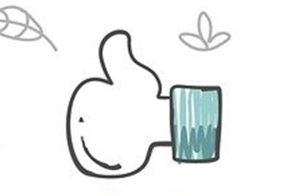
أنوي أن ...
ماذا أنوي أن أفعل
لتعزيز شعوري
بالانتماء في الصفّ؟
ماذا أنوي أن أفعل
كي نتعارف
ونتكتّل في الصفّ؟

Slide 19
للطّباعة

Slide 20
متى أشعر أنّني جزء منَ المجموعة؟
أنا أشعر أنّني جزء بالمجموعة عندما...
متى أشعر أنّني جزء منَ المجموعة؟
أنا أشعر أنّني جزء بالمجموعة عندما...
ماذا أحتاج كي أكون جزءًا منَ المجموعة – من نفسي ومنَ الآخرين؟
كي أشعر بالرّاحة بالمجموعة أنا أحتاج...
ماذا أحتاج كي أكون جزءًا منَ المجموعة – من نفسي ومنَ الآخرين؟
كي أشعر بالرّاحة بالمجموعة أنا أحتاج...
ما الّذي قد يُساعدني كي أشعر بالانتماء للمدرسة؟
سيُساعدني أن...
ما الّذي قد يُساعدني كي أشعر بالانتماء للمدرسة؟
سيُساعدني أن...
كي أشعر بالانتماء للصّف بإمكاني طلب المُساعدة من...
كي أشعر بالانتماء للصّف بإمكاني طلب المُساعدة من...
..
..
بإمكاني الاستعانة ب...
بإمكاني الاستعانة ب...
ماذا قد يُساعد أيضًا؟
ماذا قد يُساعد أيضًا؟

Slide 21
أريدُ أن أقول لكَ أنّ ...
منّي -

